Slide 1
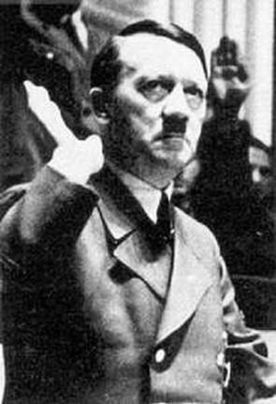
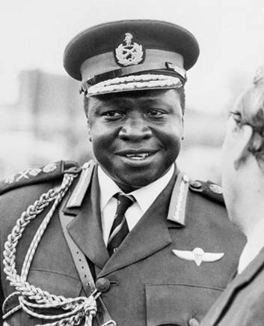
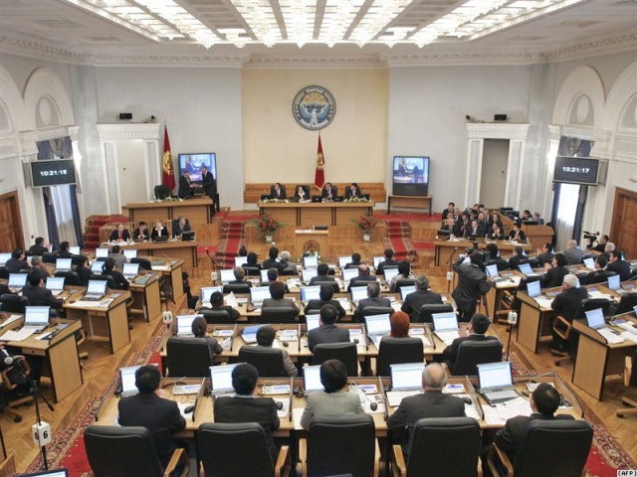
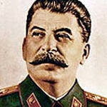
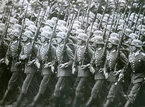
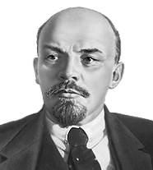
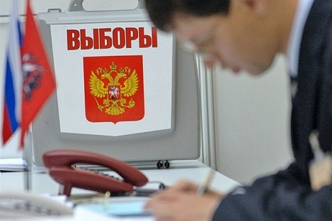
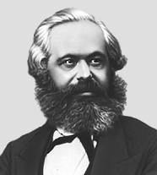
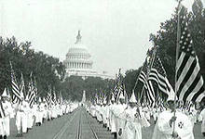
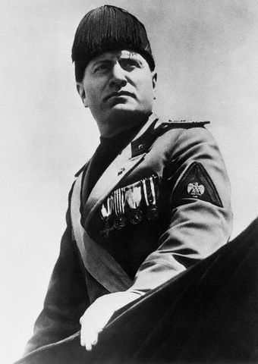
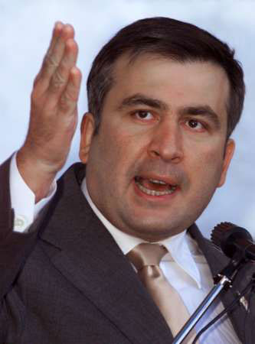
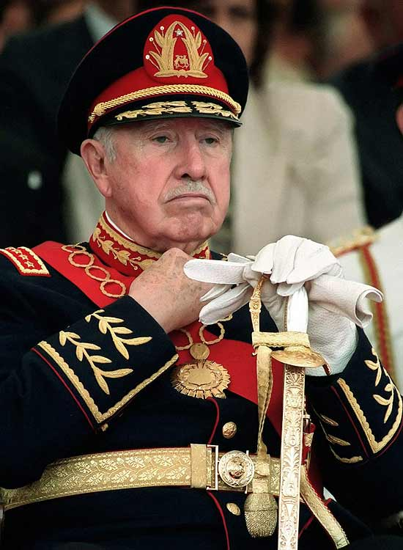
ГОСУДАРСТВО

Slide 2
СОДЕРЖАНИЕ
Понятие государства.
Признаки государства.
Государство – основной институт общества и политической системы.
Основные функции государства.
Формы государства.
Формы государственного (территориального) устройства.
Формы государственного правления.
Монархия
Республика.
Политические режимы
Демократия;
Авторитаризм;
Тоталитаризм;
Фашизм.

Slide 3
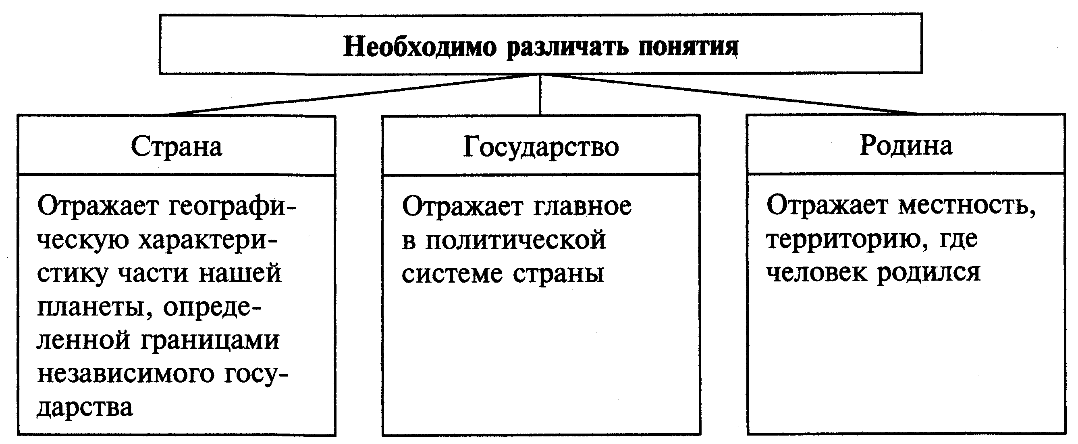
ПОНЯТИЕ ТЕРМИНА «ГОСУДАРСТВО»
ГОСУДАРСТВО – основной институт политической системы, организующий направляющий и контролирующий совместную деятельность и взаимоотношения людей, групп, классов.
ГОСУДАРСТВО – политическая организация данной страны, включающая определённый тип режима власти, органы и структуру правления.

Slide 4
ГОСУДАРСТВО – ОСНОВНОЙ ИНСТИТУТ ОБЩЕСТВА И ПОЛИТИЧЕСКОЙ СИСТЕМЫ
Только государство легитимирует (узаконивает) политическую власть в обществе.
Только органы государственной власти имеют монополию на выработку и применение норм права.
Только механизм государства регулирует функционирование других институтов политики в рамках действующих законов.

Slide 5
Признаки государства
1.Наличием собственной территории и населения
2. Наличие публичной власти( т.е обладает государственным аппаратом , состоящим из органов власти и должностных лиц)
3.Монопольное правотворчество.
4.Монопольный сбор налогов.
5.Монопольное право выпуска денежных знаков
6.Внутренний и внешний суверенитет.

Slide 6
СУВЕРЕНИТЕТ ГОСУДАРСТВА
ВНУТРЕННИЙ СУВЕРЕНИТЕТ: | ВНЕШНИЙ СУВЕРЕНИТЕТ:
1. Никем не ограниченное право определения собственной формы правления и формы государственного устройства. | 1.Право обмениваться с другими государствами официальными представителями: послами и консулами.
2. Абсолютное право создания и использования органов государственной власти. | 2. Право иметь представительство в межгосударственных, международных и региональных организациях.
3. Монопольное право издания и применения законов. | 3. Право заключать договоры с другими суверенными государствами по всем направлениям совместной деятельности.
4. Экономические прерогативы (исключительные права): составление и исполнение госбюджета, сбор налогов, использование национальной валюты и валюты других стран.

Slide 7
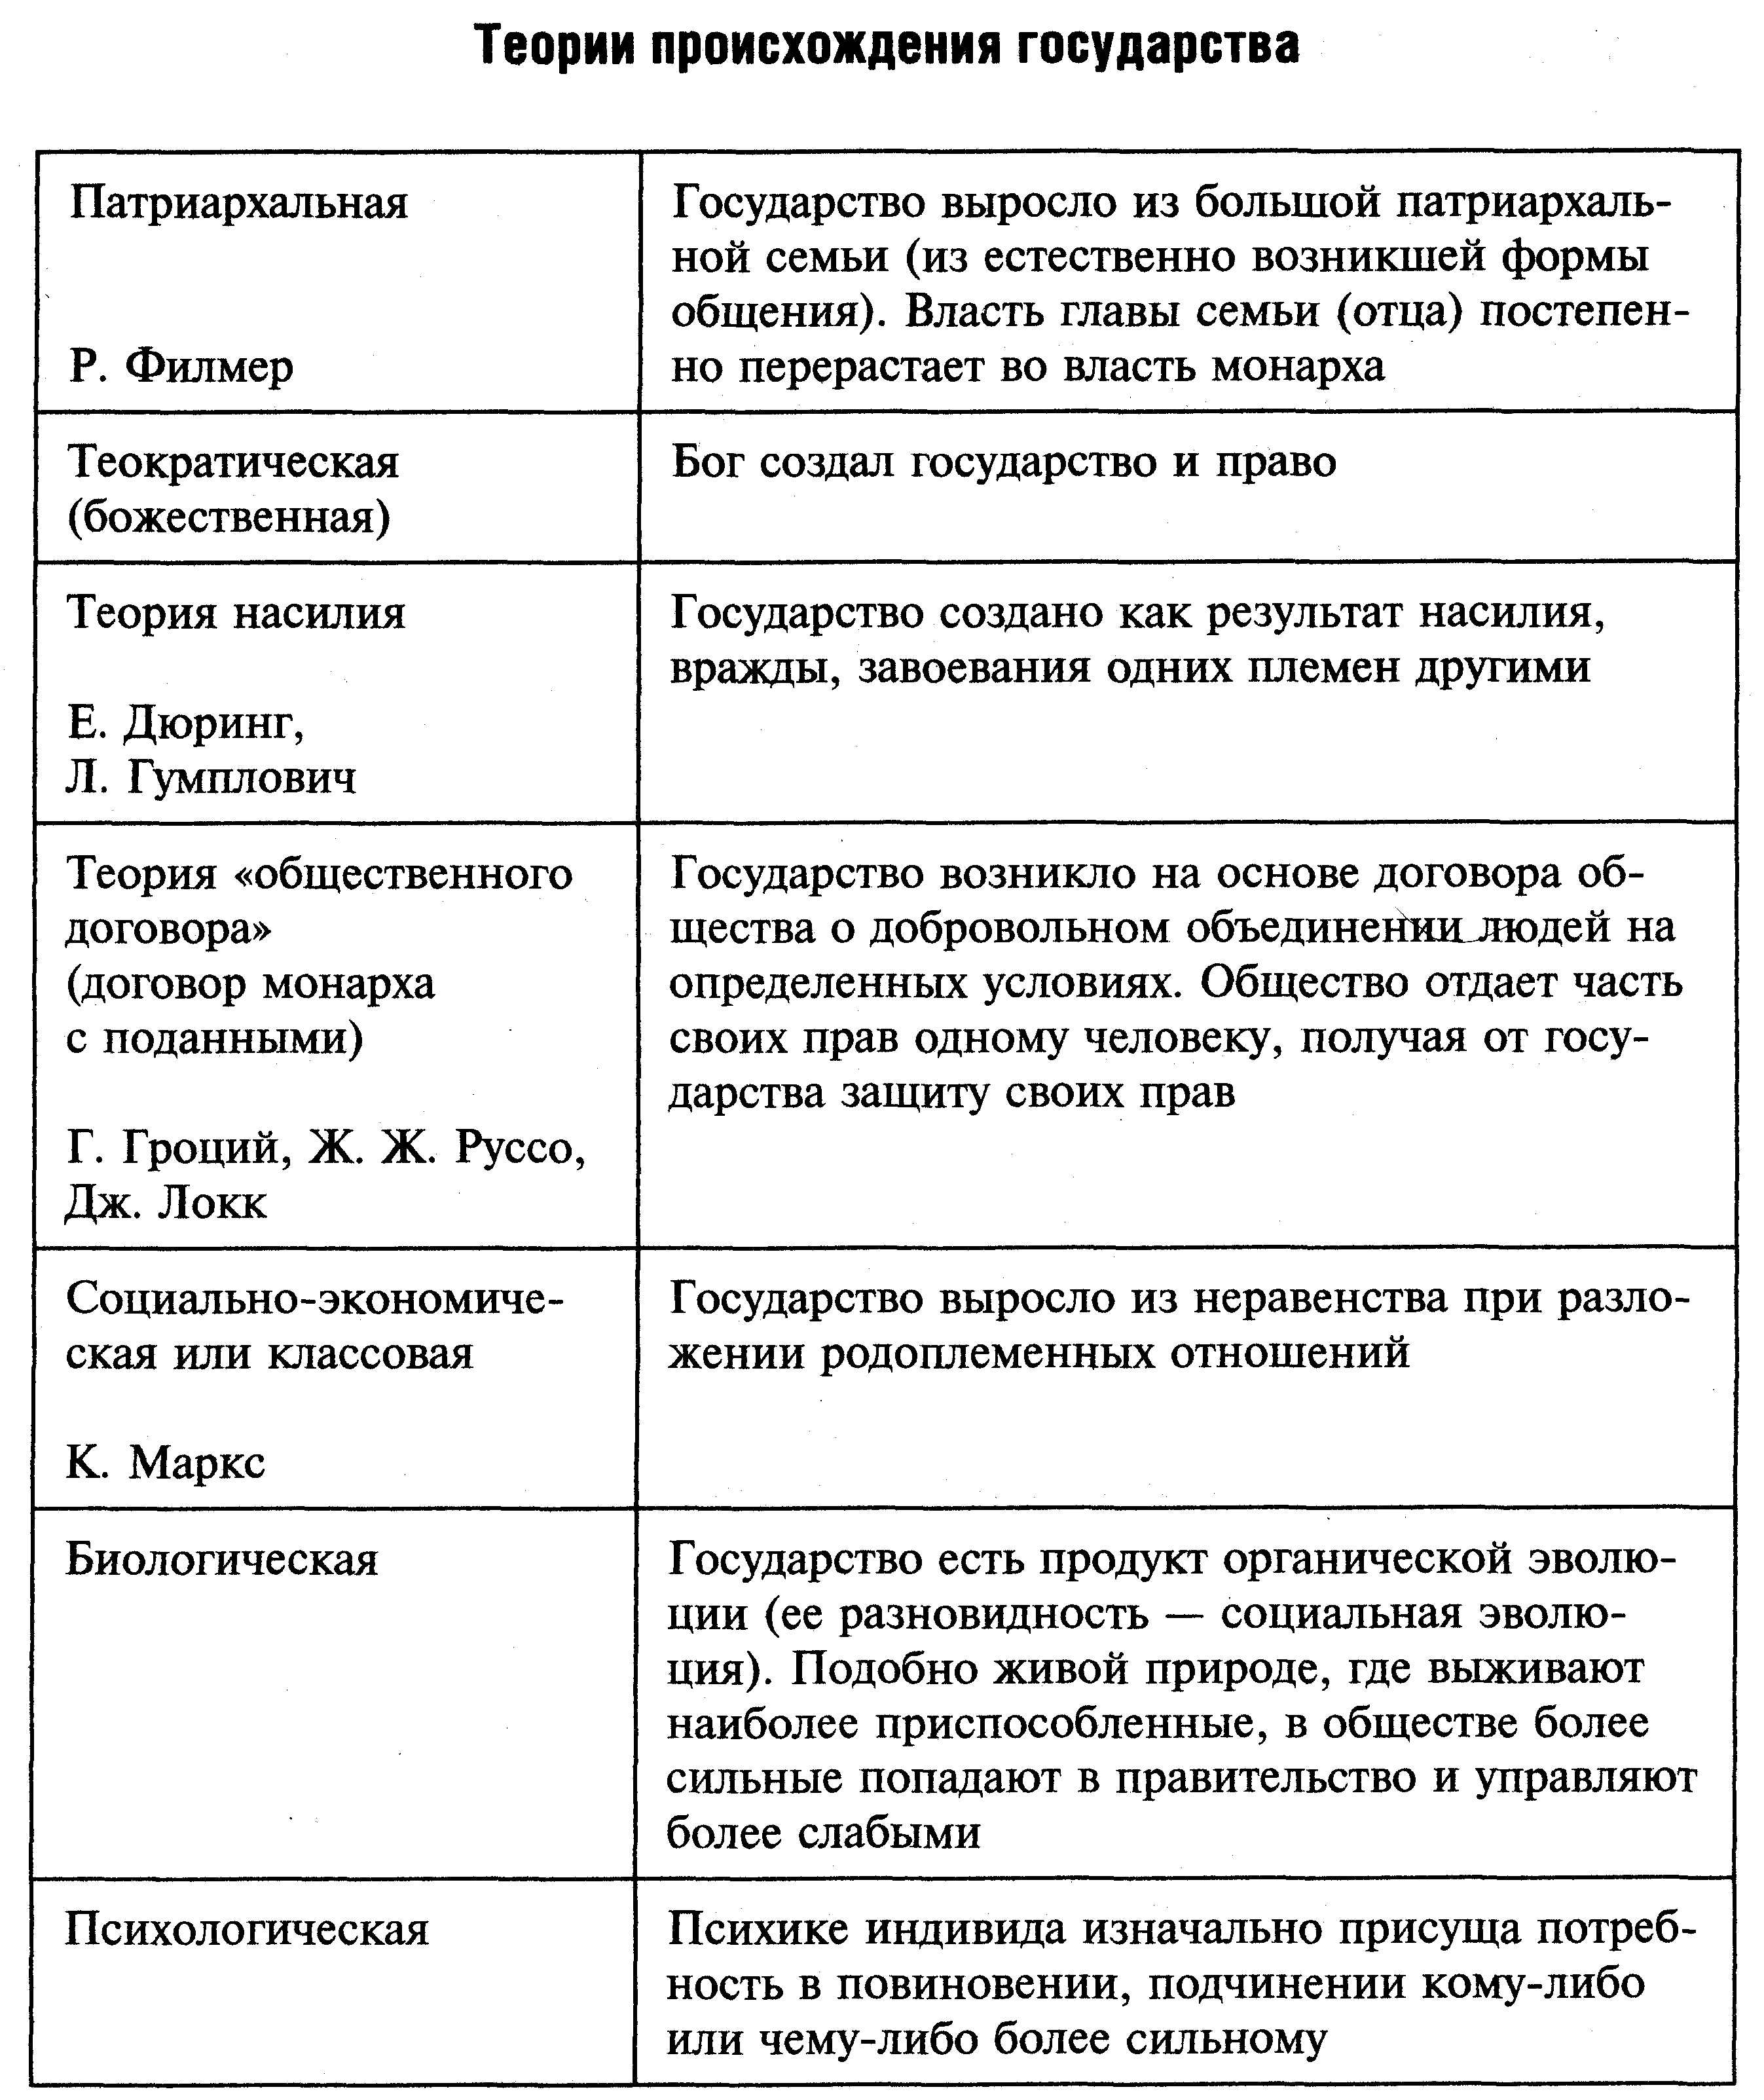
ТЕОРИИ ПРОИСХОЖДЕНИЯ ГОСУДАРСТВА

Slide 8
ОСНОВНЫЕ ФУНКЦИИ ГОСУДАРСТВА
Функции
государства
Внутренние функции
Внешние функции
Организационная
Защитная
Правотворческая
Обеспечение
госбезопасности
Экономическая
Представительская
Социальная( культурная)
Развитие
сотрудничества
Воспитательная

Slide 9
Отрасли внутренней политики.
Денежно-кредитная
Демографическая
Молодежная
Законодательная
Судебная
Защита населения
Политика в образовании, в кино, музейного дела.

Slide 10
Как работает государство?
1 этап-выявление проблем и их причин.
2 этап-определяют цели и задачи по устранению проблем.
3 этап-принятие программ и их реализация.
4 этап анализ результатов деятельности.

Slide 11
ХАРАКТЕРИСТИКИ ГОСУДАРСТВА
ФОРМА
ПРАВЛЕНИЯ
ФОРМА ГОСУДАРСТВА
ГОСУДАРСТВЕННОЕ
УСТРОЙСТВО
ПОЛИТИЧЕСКИЙ
РЕЖИМ
ФОРМА ГОСУДАРСТВА – совокупность основных способов организации, устройства и осуществления государственной власти, выражающих его сущность.
ГОСУДАРСТВЕННОЕ УСТРОЙСТВО – это территориально-политическая организация государства и взаимоотношения государства в целом и его частей.

Slide 12
ФОРМЫ ГОСУДАРСТВЕННОГО (ТЕРРИТОРИАЛЬНОГО) УСТРОЙСТВА
ПРОСТЫЕ
УНИТАРНЫЕ
ГОСУДАРСТВА
Жестко
централизованные
С частичной
децентрализацией
(автономии)
СЛОЖНЫЕ
ФЕДЕРАТИВНЫЕ
ГОСУДАРСТВА
По национальному
признаку
По территориальному
признаку
КОНФЕДЕРАЦИЯ
ФОРМЫ
ТЕРРИТОРИАЛЬНОГО
УСТРОЙСТВА
Унитарное государство (унитария) – характеризуется простотой формой устройства, единой конституцией и гражданством, единой системой высших органов власти, права и суда, действующих на всей территории страны.
Федеративное государство (федерация) – сложная форма территориального устройства государства, в которой входящие в состав государства территориальные единицы (субъекты федерации) обладают политической, правовой , экономической и культурной самостоятельностью и имеют собственное административно-территориальное деление.

Slide 13
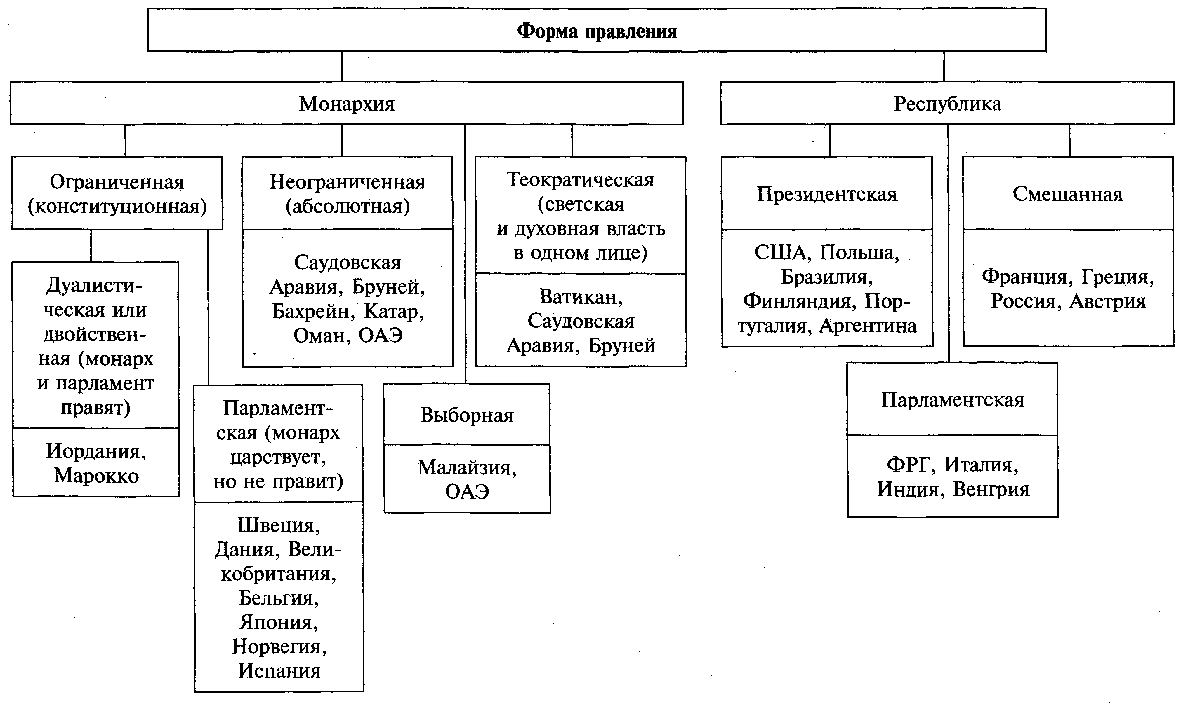
ФОРМЫ ПРАВЛЕНИЯ
ФОРМА ПРАВЛЕНИЯ – способ организации высших органов государственной власти.

Slide 14
МОНАРХИЯ
МОНАРХИЯ – (от греч. monos – один и arhe – власть) форма правления, при которой верховная власть полностью или частично сосредоточена в руках одного человека и передается им по наследству.
Глава государства – монарх, в руках которого концентрируется вся полнота государственной власти либо реально (абсолютная (неограниченная) монархия), либо формально (конституционная (ограниченная) монархия).
Как правило монархическая власть предается по наследству и бессрочно, то есть пожизненно.
Юридическая безответственность монарха, то есть нераспространение на него как на физическое лицо действия законов данного государства.
Право монарха представлять свое государство по собственной воле.

Slide 15
РЕСПУБЛИКА
РЕСПУБЛИКА – (от лат. respublica – общественное дело) форма государственного правления, которая должна отличаться выборным характером формирования высших органов государственной власти.
Как правило ограничение власти главы государства и различных государственных органов определенным конкретным сроком, по истечении которого они слагают свои полномочия (принцип сменяемости).
Преобладание принципа выборности главы государства и других верховных органов государственной власти.
Коллективное правление, построенное на реальном или формальном разделении власти по её ветвям (в зависимости от политического режима).
Ответственность главы государства и других должностных лиц за свои действия в случаях, определенных законом.

Slide 16
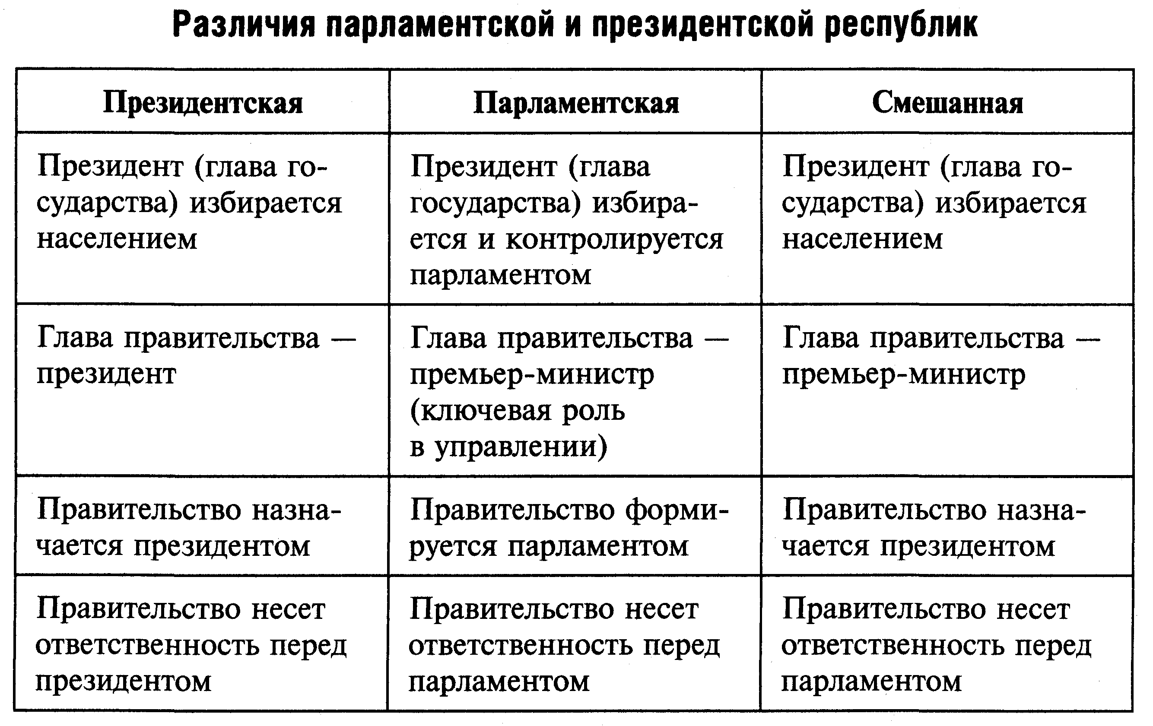
ВИДЫ РЕСПУБЛИК И ИХ ПРИЗНАКИ

Slide 17
В современной России трудно определить форму
республиканского правления, так как у нас сочетаются признаки смешанной , так и президентской республики
В последнее время определённо наметилась политическая тенденция движения России к президентской форме правления, построенной на укреплении вертикали власти.
Выборы губернаторов, президентов республик представительными органами власти субъектов РФ по представлению Президента РФ. (назначаемость губернаторов)
Появление института полномочных представителей Президента РФ в федеральных округах.
Право Президента РФ роспуска региональных парламентов.

Slide 18
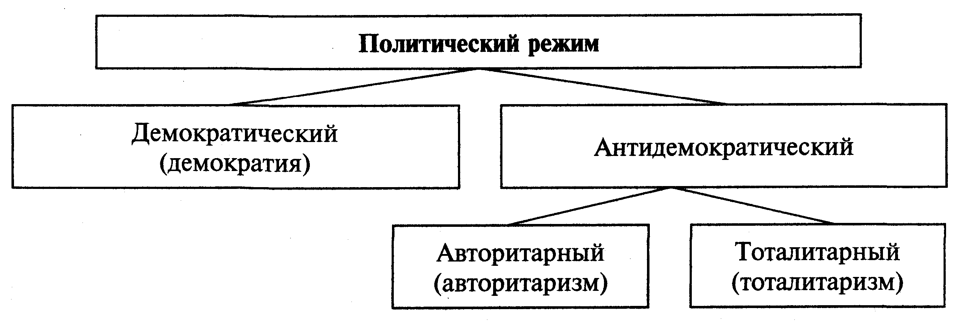
ПОЛИТИЧЕСКИЕ РЕЖИМЫ
ПОЛИТИЧЕСКИЕ РЕЖИМЫ – это приемы и методы осуществления государственной власти.

Slide 19
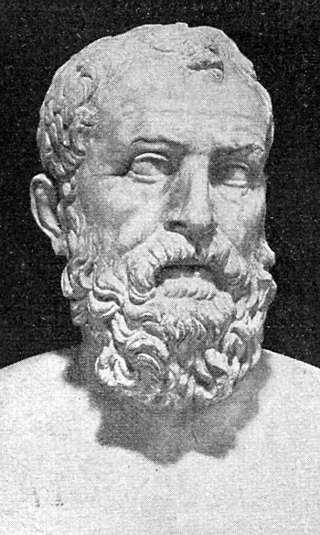
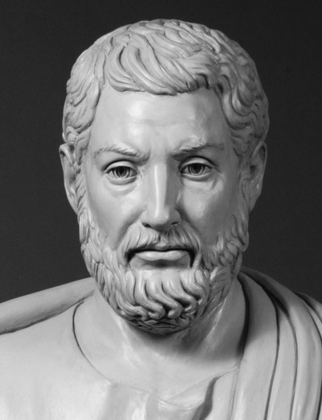
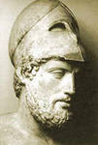
ДЕМОКРАТИЯ
ДЕМОКРАТИЯ – власть народа (от греческого «демос» - народ, «кратос» – власть).
СОЛОН
КЛИСФЕН
ПЕРИКЛ

Slide 20
Признаки демократического режима
Народовластие
Правительство, основанное на согласии управляемых
Правило большинства
Строгое соблюдение прав и свобод
Свободные и честные выборы
Равенство граждан перед законом
Независимое судопроизводство
Терпимость, сотрудничество, готовность к компромиссу

Slide 21
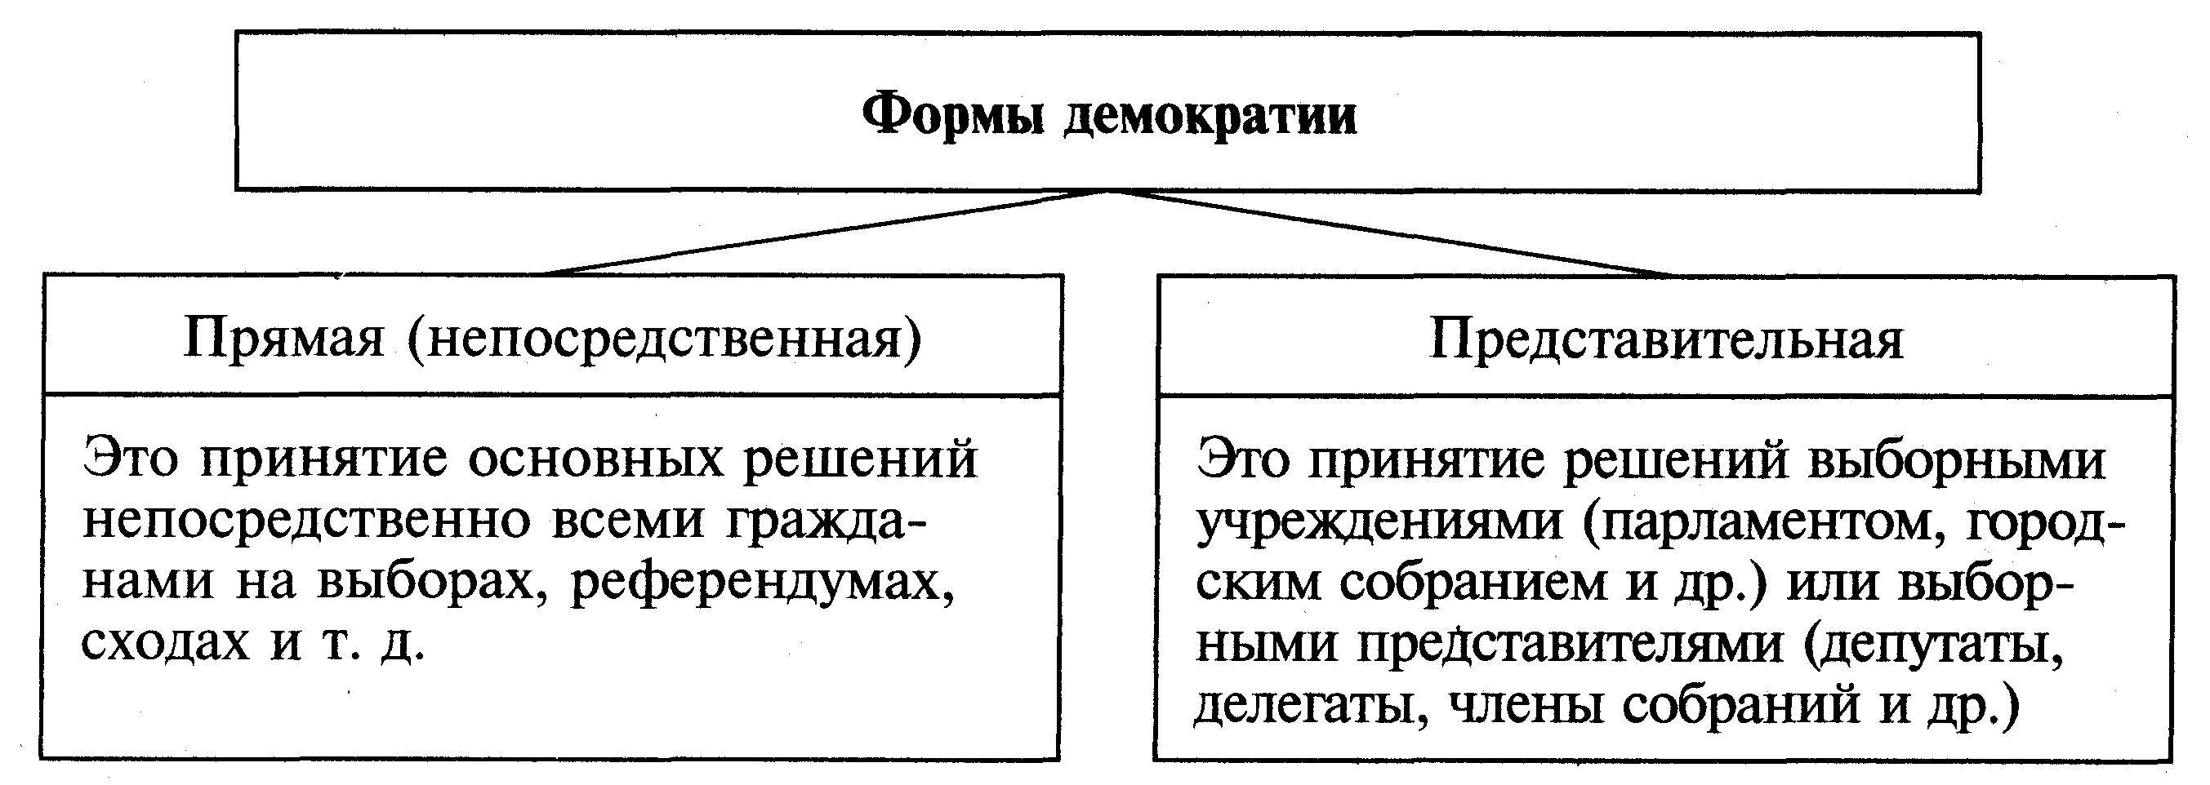
ФОРМЫ ДЕМОКРАТИИ

Slide 22
Проблемы демократии
Отбор кандидатов в законодательные органы производят партии.
Дороговизна выборов, наличие различных цензов.
На деле нет равенства между гражданами (миллионер имеет больше шансов быть избранным, чем обычный гражданин)
В области международных отношений( более развитые экономические страны берут на себя миссию «мирового правительства»), чем ущемляют права других государств.

Slide 23
АВТОРИТАРИЗМ

Slide 24
Признаки авторитарного режима
1. Власть соблюдает гражданские свободы , но ведёт себя жёстко по отношению к обществу.
2.Власть в руках одного или группы лиц
3.Правление – на силовой основе
4.Выборы проводятся нерегулярно.
5.Выборы часто фальсифицируются.
6.СМИ не отражают все мнения населения.

Slide 25
ТОТАЛИТАРИЗМ

Slide 26
Признаки тоталитарного режима
Тираническая, диктаторская власть
Тотальный контроль за людьми
Бессудные репрессии
Милитаризация общественной жизни
Монопартийность
Моноидеология

Slide 27
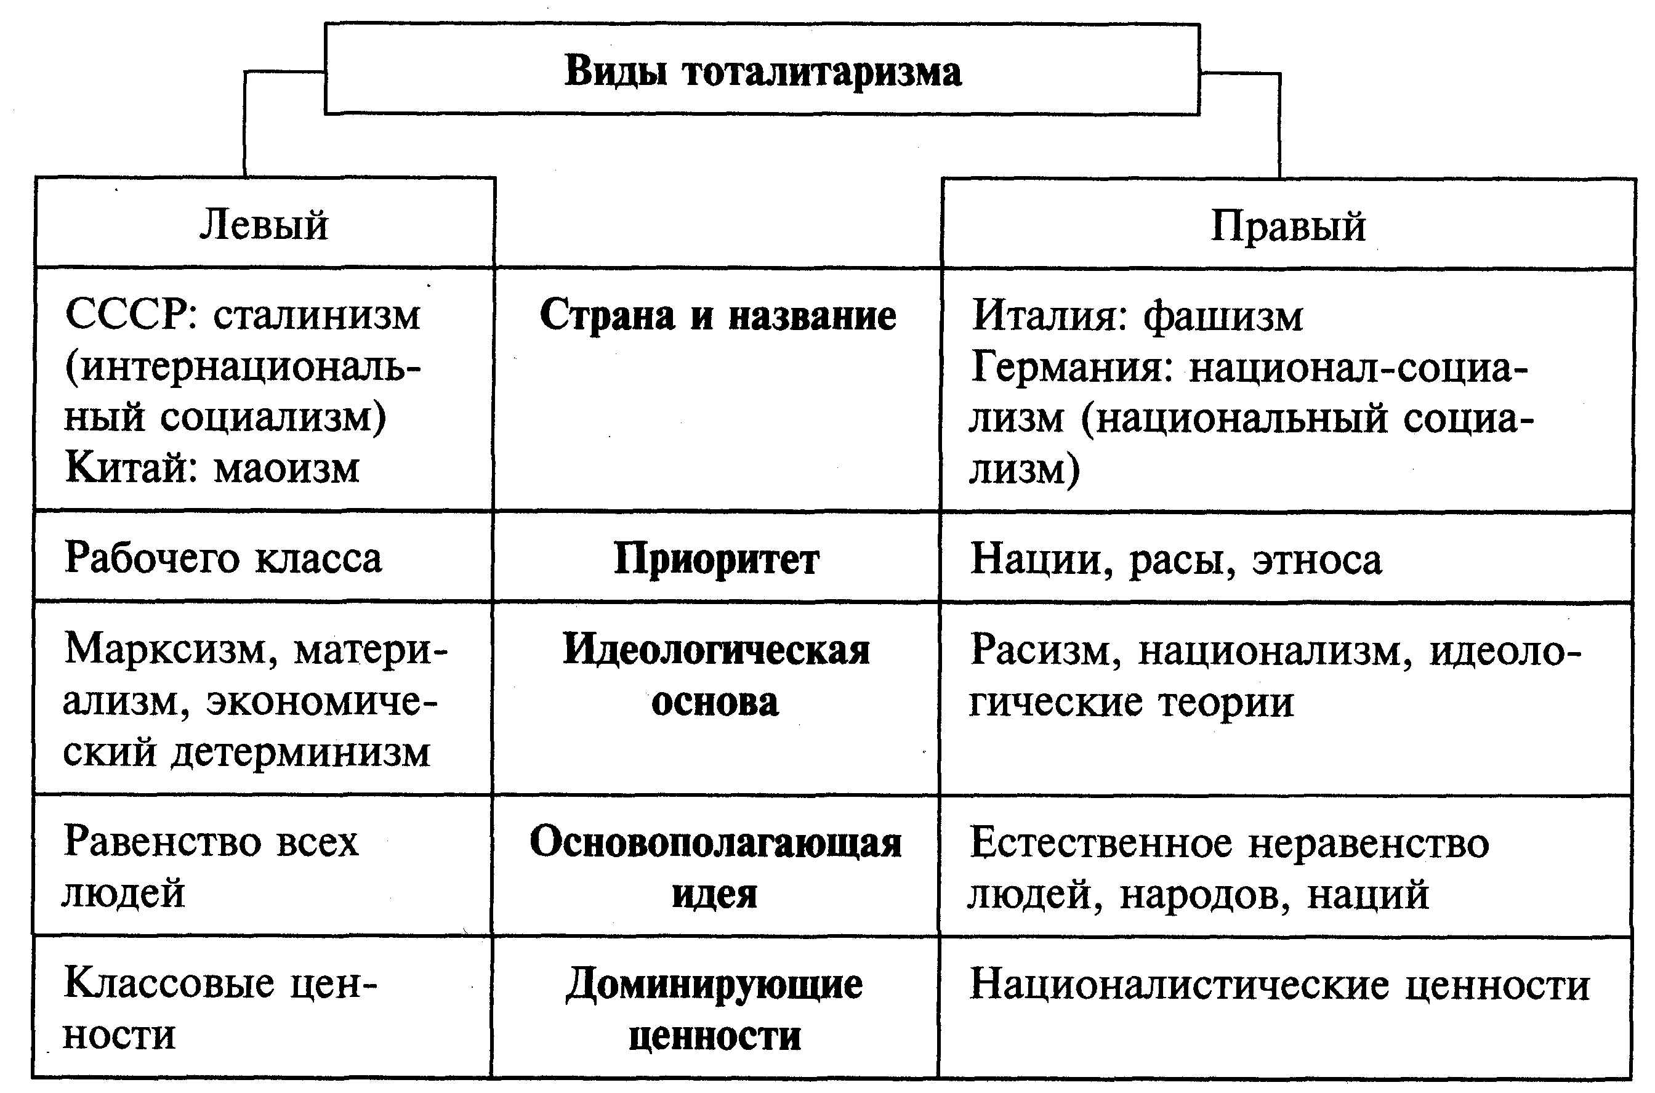
ТОТАЛИТАРИЗМ

